Slide 1

МИНИСТЕРСТВАО СОЦИАЛЬНОЙ ЗАЩИТЫ НАСЕЛЕНИЯ ТВЕРСКОЙ ОБЛАСТИ
ВНЕДРЕНИЕ СОЦИАЛЬНОЙ КАРТЫ ЖИТЕЛЯ ТВЕРСКОЙ ОБЛАСТИ
г. Тверь
9 июля 2019 года

Slide 2
СОЦИАЛЬНАЯ КАРТА
Социальная карта – электронная карта, являющаяся средством:
идентификации гражданина,
подтверждения его социального статуса и принадлежности к льготной категории граждан;
получения государственных услуг в области здравоохранения, транспорта, социальной защиты населения, образования, культуры (при условии оснащения соответствующими информационными ресурсами учреждений отрасли);
учета объема оказанных услуг в единой информационной системе.

Slide 3
ВИДЫ СОЦИАЛЬНЫХ КАРТ В РЕГИОНАХ ЦФО
I вид
Социальная карта с торговыми скидками
II вид
Социальная карта
с транспортной составляющей или транспортная карта
III вид
Много-функциональная социальная карта
Костромская,
Рязанская,
Тульская,
Ярославская
области
Ивановская,
Курская,
Липецкая,
Орловская,
Тамбовская,
Владимирская
области
г. Москва,
Московская область,
г. Санкт-Петербург

Slide 4
I ВИД КАРТЫ:
СОЦИАЛЬНАЯ КАРТА С ТОРГОВЫМИ СКИДКАМИ
Изготовитель карты : кредитная организация
Преимущества карты:
Для гражданина:
предоставление скидок в торговых организациях;
осуществление расчетов по карте.
Для региона:
увеличение доступности товаров и услуг;
развитие социального предпринимательства.
Для банка и торгующих организаций:
привлечение дополнительных клиентов.
Реализация проекта :
выпуск, обслуживание и выдача карт за счет банка-эмитента (по результатам отбора банка) на основании соглашения с Правительством области;
скидки за счет торгующих организаций, направляющих заявки на участие в проекте в муниципальные образования области, которые ведут реестр торгующих организаций - участников проекта;
уполномоченный орган власти ведет сводный реестр организаций- участников проекта и обеспечивают им информационную поддержку.
Координатор: органы исполнительной власти в сфере экономического развития и социальной защиты населения;
Финансовые затраты: без затрат из бюджета региона

Slide 5
II ВИД КАРТЫ: СОЦИАЛЬНАЯ КАРТА С ТРАНСПОРТНОЙ СОСТАВЛЯЮЩЕЙ
Изготовитель карты: оператор в отрасли транспорта либо кредитная организация
Преимущества карты:
Для гражданина:
удобная и современная форма предоставления льготного проезда;
предоставление скидок в торговых организациях;
осуществление расчетов за товары и услуги (если карта выпущена банком).
Для региона:
создание прозрачного механизма учета льготных поездок и расходов из бюджета области на предоставление льготы;
увеличение доступности товаров и услуг, развитие социального предпринимательства.
Реализация проекта :
создание автоматизированной системы учета поездок и организации-оператора системы ( 13,5 млн.руб.) ;
выпуск и обслуживание карты организацией - оператором за счет бюджета (5 млн руб.) либо банком-эмитентом за его счет , выдача карт – через банк или МФЦ;
доработка информационной системы социальной защиты населения 1,5 млн руб.)
Координатор: органы исполнительной власти в сфере торговли, социальной защиты населения и транспорта
Финансовые затраты: от 15 до 20 млн руб.

Slide 6
III ВИД КАРТЫ: МНОГОФУНКЦИОНАЛЬНАЯ СОЦИАЛЬНАЯ КАРТА
Изготовитель карты: оператор единой информационной системы или банк
Преимущества карты:
Для гражданина:
предоставление услуг в сфере здравоохранения, образования, культуры, спорта
предоставление льготного проезда;
предоставление скидок в торговых организациях;
осуществление расчетов (при наличии банковского приложения);
.
Для региона:
обеспечение предоставления государственных услуг в удобной и современной форме;
повышение эффективности обслуживания населения;
усиление государственного контроля над финансовыми потоками.
Реализация проекта:
создание единой информационной системы, интегрированной с системами органов власти в сфере социальной защиты населения, здравоохранения, образования, культуры ( от 60 млн.руб.);
создание организации-оператора единой информационной системы (20 млн.руб. , штатная численность – 17 чел.);
выпуск и обслуживание карты организацией - оператором за счет бюджета (5 млн.руб.) либо банком-эмитентом за его счет , выдача карт – через банк или МФЦ;
Координатор: департамент информационных технологий (г.Москва),
Комитет по экономического политике и стратегическому планированию (г.Санкт- Петербург),
Финансовые затраты: от 85 млн.руб.

Slide 7
ПРЕДЛОЖЕНИЕ : ВНЕДРЕНИЕ СОЦИАЛЬНОЙ КАРТЫ ЖИТЕЛЯ ТВЕРСКОЙ ОБЛАСТИ В 2 ЭТАПА
I этап
Внедрение социальной карты жителя Тверской области с транспортной составляющей и торговыми скидками
II этап
Предоставление по карте дополнительных государственных услуг в сфере здравоохранения, образования, культуры

Slide 8

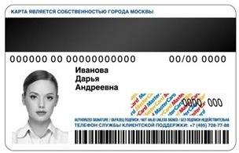

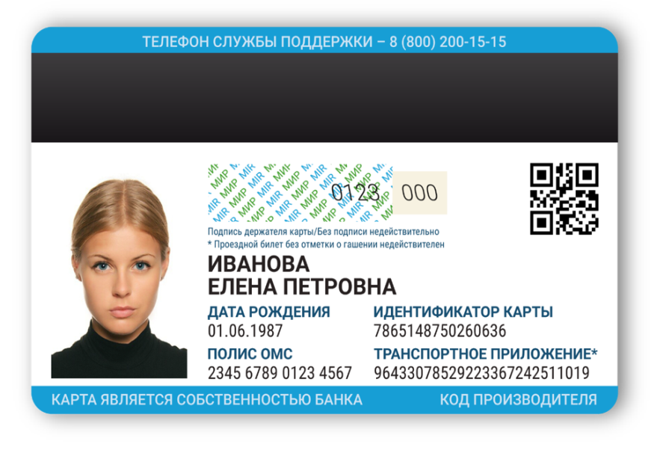
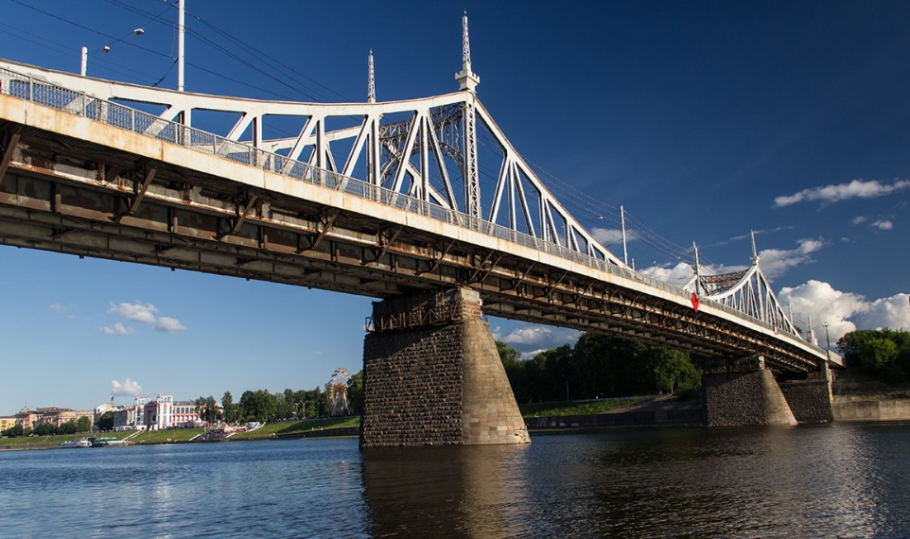

ВАРИАНТЫ ИСПОЛНЕНИЯ СОЦИАЛЬНОЙ КАРТЫ
Изготовление и выпуск карты осуществляется оператором информационной системы учета проезда на транспорте
Изготовление и выпуск карты осуществляется банком по результатам конкурсного отбора
Банк
Социальная карта жителя Тверской области
0000 0000 0000 0000

Slide 9
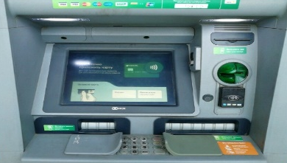
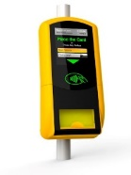
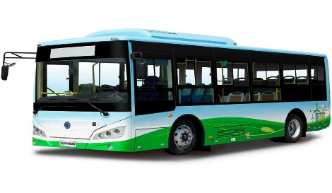

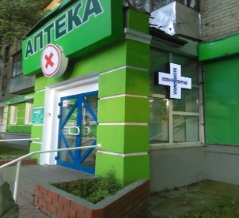

I ЭТАП ВНЕДРЕНИЯ СОЦИАЛЬНОЙ КАРТЫ.
БАНКОВСКАЯ КАРТА С ТРАНСПОРТНЫМ ПРИЛОЖЕНИЕМ
Получение карты
Использование карты
Банк - эмитент
Транспорт
Министерство социальной защиты населения
Реестр
льготников
Гражданин
Торговые организации и
аптеки
Оператор ИС учета проездок

Slide 10


II ЭТАП ВНЕДРЕНИЯ СОЦИАЛЬНОЙ КАРТЫ.
КАРТА ЖИТЕЛЯ ТВЕРСКОЙ ОБЛАСТИ
Оператор государственной информационной системы «Карта жителя Тверской области»
Транспорт
Медицинские организации
Региональные ИС:
Социальная защита населения
Здравоохранение
Образование
Культура
Физкультура
Транспорт
Образовательные организации
Гражданин
Учреждения культуры
Учреждения физкультуры и спорта
Торговые организации и аптеки

Slide 11
ПРИЛОЖЕНИЕ

Slide 12
ДОРОЖНАЯ КАРТА ПО ВНЕДРЕНИЮ СОЦИАЛЬНОЙ КАРТЫ
№ п/п | Наименование мероприятия | Срок исполнения | Ответственный исполнитель
I этап
1. | Разработка положения о социальной карте жителя Тверской области: о порядке отбора кредитных организаций-эмитентов социальных карт; о порядке выпуска, выдачи и обслуживании социальных карт; о порядке предоставления услуг по карте (льготного проезда, торговых скидок). | Июль – сентябрь 2019 года | Министерство социальной защиты населения Тверской области ; Министерство экономического развития Тверской области; Министерство транспорта Тверской области
2 | Отбор кредитных организаций (комиссия при Правительстве области – опыт Санкт-Петербурга) и заключение соглашения | Октябрь 2019 года | Комиссия при Правительстве Тверской области

Slide 13
ДОРОЖНАЯ КАРТА ПО ВНЕДРЕНИЮ СОЦИАЛЬНОЙ КАРТЫ (продолжение)
№ п/п | Наименование мероприятия | Срок исполнения | Ответственный исполнитель
3 | Организация работы по предоставлению торговых скидок по карте: привлечение к проекту через муниципальные образования области представителей торговых сетей; информирование населения о карте через региональные СМИ, учреждения социальной защиты населения, ПФР, МФЦ. | Август - октябрь 2019 года | Министерство социальной защиты населения Тверской области, Министерство промышленности и торговли Тверской области Министерство территориальных образований Тверской области.
4. | Предоставление льготного проезда по социальной карте | Январь 2020 года | Министерство транспорта Тверской области Министерство; социальной защиты населения Тверской области.

Slide 14
ДОРОЖНАЯ КАРТА ПО ВНЕДРЕНИЮ СОЦИАЛЬНОЙ КАРТЫ
№ п/п | Наименование мероприятия | Срок исполнения | Ответственный исполнитель
II этап
5 | Создание ГКУ - организации-оператора единой информационной системы «Социальная карта жителя Тверской области» | Апрель – июнь 2020 года | Министерство экономического развития Тверской области, Министерство социальной защиты населения Тверской области
6 | Предоставление по социальной карте услуг в сфере здравоохранения, образования, культуры, спорта | С 2021 года | Организация - оператор, Министерство здравоохранения Тверской области, Министерство образования Тверской области, другие исполнительные органы власти Тверской области

Slide 15
СПРАВОЧНАЯ ИНФОРМАЦИЯ

Slide 16
УЧЕТ ВСЕХ МЕР СОЦИАЛЬНОЙ ЗАЩИТЫ (ПОДДЕРЖКИ), ПРЕДОСТАВЛЕННЫХ ГРАЖДАНИНУ ЗА СЧЕТ СРЕДСТВ ФЕДЕРАЛЬНОГО БЮДЖЕТА, БЮДЖЕТОВ СУБЪЕКТОВ РОССИЙСКОЙ ФЕДЕРАЦИИ И МЕСТНЫХ БЮДЖЕТОВ
Единая государственная информационная система социального обеспечения (ЕГИССО)
Органы государственной власти и организации, находящиеся в ведении органов государственной власти
Государственные внебюджетные фонды
Органы местного самоуправления
Министерство социальной защиты населения Тверской области;
Министерство здравоохранения Тверской области;
Министерство образования Тверской области;
Главное управление по труду и занятости населения Тверской области;
другие ИОГВ.
Пенсионный фонд Российской Федерации (ПФР);
Фонд социального страхования Российской Федерации (ФСС);
Федеральный фонд обязательного медицинского страхования (ФФОМС).

Slide 17
МИНИСТЕРСТВО СОЦИАЛЬНОЙ ЗАЩИТЫ НАСЕЛЕНИЯ ТВЕРСКОЙ ОБЛАСТИ
Информация о количестве получателей пособий, компенсаций и других социальных выплат по способам получения
Всего получателей
458 806 кол-во чел.
ФГУП «Почта России»
156 501 чел. (34,1%)
Кредитные организации
302 305 чел.
(65,9 %)
ПАО «Сбербанк» России
290 298 чел.
(96,0%)
ПАО
«Почта Банк»
2 203 чел. (0,73%)
Другие кредитные организации
9 804 чел.
(3,24%)

Slide 18
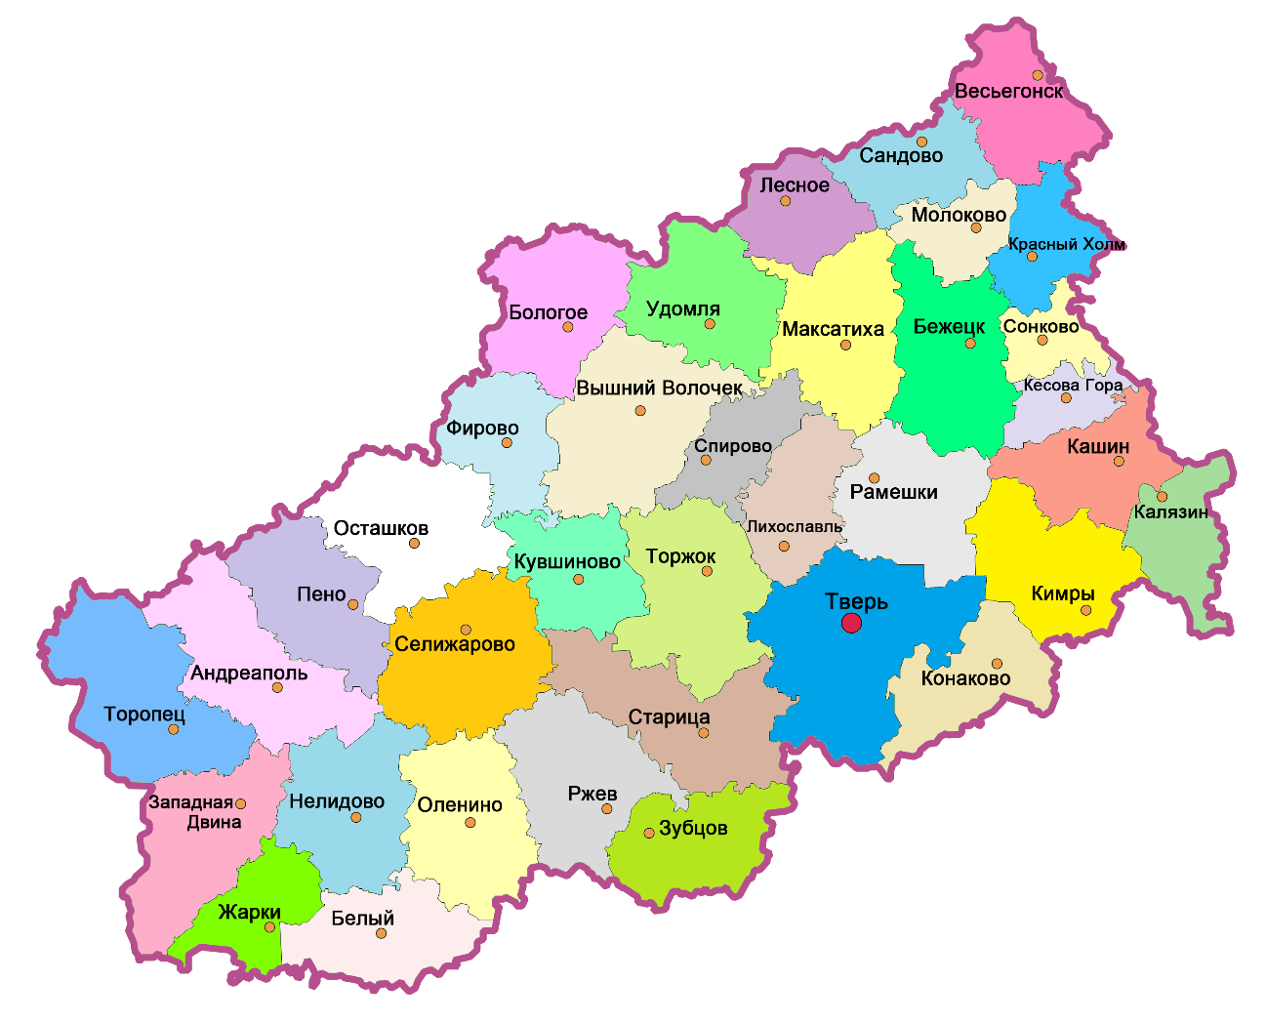
СРЕДНЕМЕСЯЧНАЯ РЕАЛИЗАЦИЯ ЕСПБ В РАЗРЕЗЕ МУНИЦИПАЛЬНЫХ ОБРАЗОВАНИЙ ТВЕРСКОЙ ОБЛАСТИ
Среднемесячная реализация в 2018 году 50 152 ЕСПБ или 14% от численности имеющих право на льготный проезд ( 350 тыс.чел.)
Тверь и Калининский р-н | 26 963 | 54%
Вышний Волочек, Кимры, Ржев, Торжок, Конаковский р-н | 18 174 | 36%
Другие муниципальные образования | 5 015 | 10%
50
44
5
0
6
28
644
483
48
900
Калининский
12
4995
97
9
83
755
227
3
124
4684
375
6
1800
219
24871
158
75
2092
2543
148
4153
174
191
48
16
73
16

Slide 19
ФУНКЦИИ ОПЕРАТОРА ЕДИНОЙ ИНФОРМАЦИОННОЙ СИСТЕМЫ (ГКУ ИЛИ ГУП)
Утверждение технических требований к социальной карте,
Организация выпуска, обслуживания и выдачи карты ;
Создание единой информационной системы в целях интеграции информационных систем кредитной организации и государственных систем социальной защиты населения, транспорта, здравоохранения, образования;
Сбор, хранение, обработка и представление информации для расчетов с организациями, предоставляющими услуги по карте (например, в отрасли транспорта);
Ведение единого регистра социальных карт, проведение регулярной сверки сведений о гражданах- держателях карты в целях подтверждения права на получение льготных услуг по карте;
Обеспечение защиты информации, в том числе персональных данных;
Контроль за правомерным использованием социальной карты.

Slide 20
КРИТЕРИИ ОТБОРА КРЕДИТНЫХ ОРГАНИЗАЦИЙ-ЭМИТЕНТОВ ЭЛЕКТРОННЫХ КАРТ
Наличие лицензии Центробанка, отсутствие процедуры ликвидации, банкротства, ограничения (приостановления) деятельности;
участие в системе обязательного страхования вкладов;
участие в национальной системе платежных карт;
наличие не менее одного офиса для выдачи и обслуживания карт обслуживания в каждом муниципальном образовании Тверской области, широкой и доступной сети банкоматов;
открытие заявителю счета без первоначального взноса, возможности получения заявителями доходов от сбережений;
зачисление социальных выплат на карту без оплаты банковских услуг за счет бюджетных средств;
изготовление и персонализация социальных карт за счет банка;
наличие программного обеспечения для систем удаленного доступа;
обеспечение технических требований к карте и требований к графическому дизайну социальной карты;
возможность размещения на карте электронных приложений (транспортного, социального, медицинского);
наличие собственного удостоверяющего центра, осуществляющего функции по созданию и выдаче сертификатов проверки электронных подписей;
соответствие программного обеспечения возможности интеграции и взаимодействия с государственными информационными системами Тверской области.

